Slide 1


Slide 2
PROYECTO DE PRESUPUESTO 2019
La Justicia Electoral, conforme al Proyecto remitido por el Ministerio de Hacienda, contará con un Presupuesto de Gs. 505.929.602.879.- (Quinientos cinco mil novecientos veintinueve millones seiscientos dos mil ochocientos setenta y nueve guaraníes), para el Ejercicio Fiscal 2019, el cual se encuentra compuesto de la siguiente manera:

Slide 3
COMPOSICIÓN DEL PROYECTO DE PRESUPUESTO 2019
Como se puede observar, el mayor gasto corresponde a servicios personales, que representa el 70% del total del Presupuesto para el Ejercicio Fiscal 2019.

Slide 4
ANTEPROYECTO DE PRESUPUESTO
PRESENTADO VS PROYECTO
APROBADO POR EL EJECUTIVO
Conforme al Proyecto de Presupuesto presentado por la Justicia Electoral y el Proyecto de Presupuesto 2019 aprobado por el Ejecutivo, se visualiza una variación negativa de Gs. -2.400.500.000.-, (Dos mil cuatrocientos millones quinientos mil guaraníes), monto que afectará directamente en la compra de insumos y logísticas con miras a los trabajos preparatorios de las elecciones internas simultáneas y las generales municipales previstas para el 2020.-

Slide 5
COMPARATIVOS DE GASTOS CORRIENTES Y DE
CAPITAL DESTINADOS A FINANCIAR GASTOS
ELECTORALES DE LAS ELECCIONES MUNICIPALES 2015

Slide 6
FRENTE A PROYECTO DE PRESUPUESTO DE
GASTOS CORRIENTES Y DE CAPITAL DESTINADOS
A FINANCIAR GASTOS ELECTORALES DE LAS
ELECCIONES MUNICIPALES DEL 2020

Slide 7
Como se observa en los dos gráficos anteriores, la Justicia Electoral tendrá nuevamente un desafío complejo, con miras a las Elecciones Internas y Municipales Simultáneas, considerando la disminución de prácticamente cien mil millones en el presupuesto del año preelectoral y la proyección del año electoral.
Esta disminución afectará directamente los niveles 200, 300 y 500, cuyas asignaciones presupuestarias serán exiguas para afrontar los gastos electorales del año 2020.
Dicha diferencia negativa, incluso podría aumentar en el caso de que el Plan de Caja autorizado durante el Ejercicio Fiscal 2019 sea inferior al Plan Financiero, lo que obligaría a esta Institución a solicitar una Ampliación Presupuestaria, para cumplir eficazmente con la misión institucional.

Slide 8
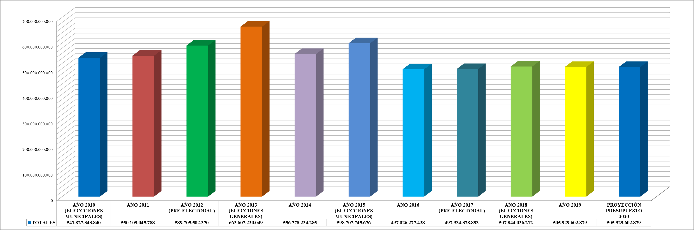
Este gráfico, demuestra como el presupuesto de la Justicia Electoral fue disminuyendo año tras año, situación que hace que la misión de la misma sea cada vez más compleja para afrontar los procesos electorales.
EVOLUCIÓN DEL PRESUPUESTO

Slide 9
DISMINUCIÓN DEL PRESUPUESTO 2015 VS 2016
Como se puede observar, la abrupta disminución presupuestaria se refleja en el Presupuesto aprobado del año 2015 vs el aprobado en el ejercicio fiscal 2016 en gastos corrientes y de capital conforme al siguiente cuadro:

Slide 10
DEFICIT PRESUPUESTARIO
“TRANSFERENCIAS A PARTIDOS POLITICOS”
Además, se pone a conocimiento que el Proyecto de Presupuesto para el Ejercicio Fiscal 2019, específicamente en el nivel 800 “Transferencias” arroja un déficit presupuestario, el cual afectará específicamente al pago de Subsidio Electoral a Partidos y Agrupaciones Políticas.
En tal sentido, atendiendo las disposiciones legales estipuladas en la Ley de Financiamiento Político, la suma total que las agrupaciones percibirían en concepto de Subsidio Electoral, siempre que cumplan con las exigencias requeridas sobre la base del 100% asciende a la suma total de Gs. 79.416.248.832.- (Setenta y nueve mil cuatrocientos dieciséis millones doscientos cuarenta y ocho mil ochocientos treinta y dos guaraníes).
La institución tiene previsto realizar un primer pago durante el Ejercicio Fiscal 2018 de Gs. 14.645.318.191.- (Catorce mil seiscientos cuarenta y cinco millones trescientos diez y ocho mil ciento noventa y un guaraníes), previendo realizar pagos en el Ejercicio Fiscal 2019 durante los primeros meses del año, hasta un total de Gs. 25.742.659.030.- (Veinticinco mil setecientos cuarenta y dos millones seiscientos cincuenta y nueve mil treinta guaraníes), monto aprobado en el Proyecto Ejecutivo 2019.
Conforme lo señalado, el déficit de Gs. -39.028.271.611.-, (Treinta y nueve mil veintiocho millones doscientos setenta y un mil seiscientos once guaraníes), estará sujeto a una ampliación presupuestaria durante el Ejercicio Fiscal 2019 o, en su defecto, dichos pagos serán abonados proporcionalmente de acuerdo con el presupuesto aprobado en dicho nivel durante el año 2020.

Slide 11
DEFICIT PRESUPUESTARIO - TRANSFERENCIAS A PARTIDOS POLITICOS
NIVEL 800 "OTRAS TRANSFERENCIAS" - DEFICIT PRESUPUESTARIO
MONTO
MONTO
DEFICIT
PROYECCIÓN
PREVISTO
A SER
EN EL
OG
DESCRIPCIÓN
SOBRE
EN EL
ABONADO
NIVEL DE
EL 100%
PROYECTO
DURANTE EL
TRANSF.
EJECUTIVO
EJERCICIO
AÑO 2019
2019
FISCAL 2018
--
843
APORTES A LOS PARTIDOS POLÍTICOS
44.649.345.812
40.000.000.000
0
-4.649.345.812
844
SUBSIDIOS A LOS PARTIDOS POLÍTICOS
79.416.248.832
25.742.659.030
14.645.318.191
-39.028.271.611
T O T A L
124.065.594.644
65.742.659.030
14.645.318.191
-43.677.617.423

Slide 12
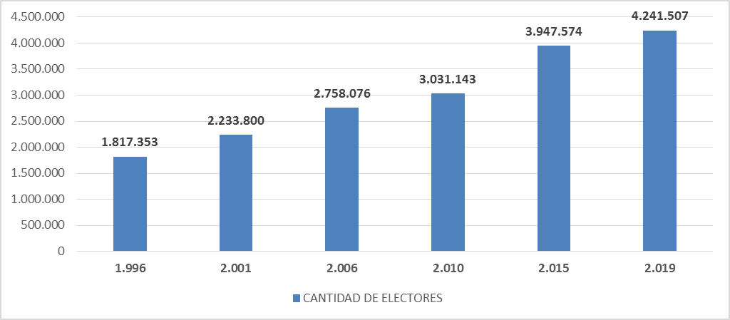
EVOLUCIÓN DEL PADRÓN ELECTORAL
Como se observa, el Padrón Electoral utilizado para las diferentes Elecciones Municipales fue aumentando; sin embargo, como se ha señalado, las asignaciones presupuestarias no son proporcionales al crecimiento del número de electores, por lo cual necesariamente la Justicia Electoral deberá seguir implementando políticas de contención y racionalización de los gastos, a efectos de optimizar los recursos disponibles y cumplir con la misión institucional.

Slide 13
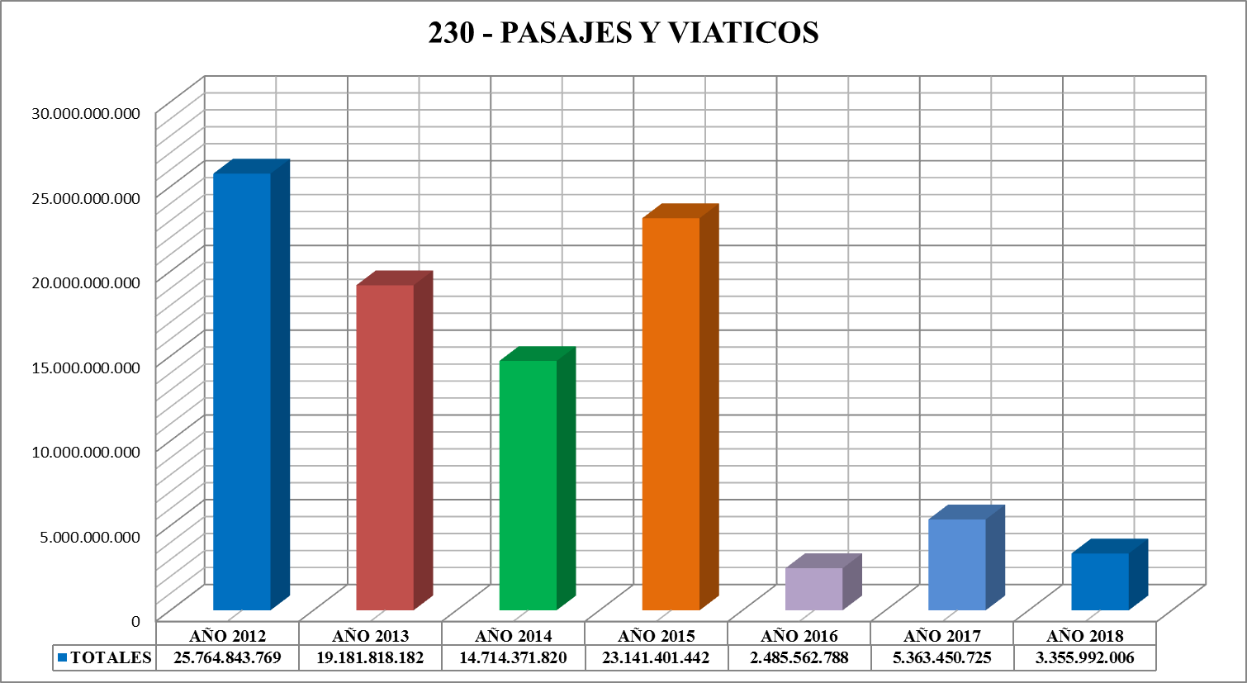
MEDIDAS DE RACIONALIZACIÓN
IMPLEMENTADAS POR LA JUSTICIA ELECTORAL
Disminución de gastos en Pasajes y Viáticos.

Slide 14
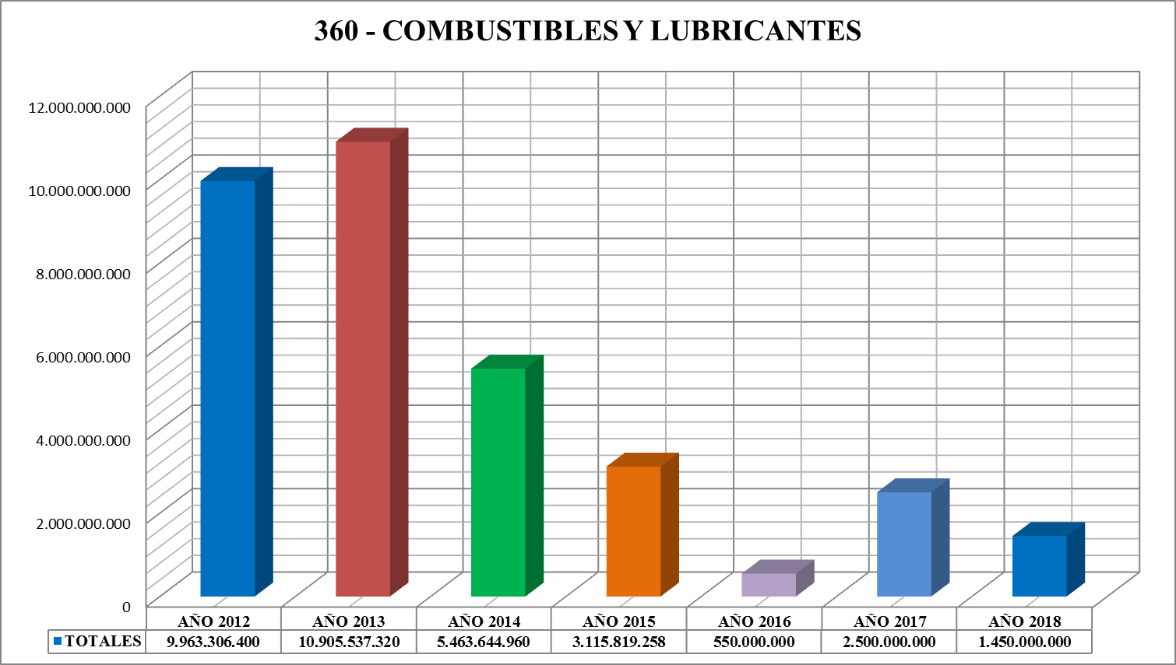
MEDIDAS DE RACIONALIZACIÓN
IMPLEMENTADAS POR LA JUSTICIA ELECTORAL
Optimización de gastos en combustibles y lubricantes, a través de la implementación de medidas de control.

Slide 15
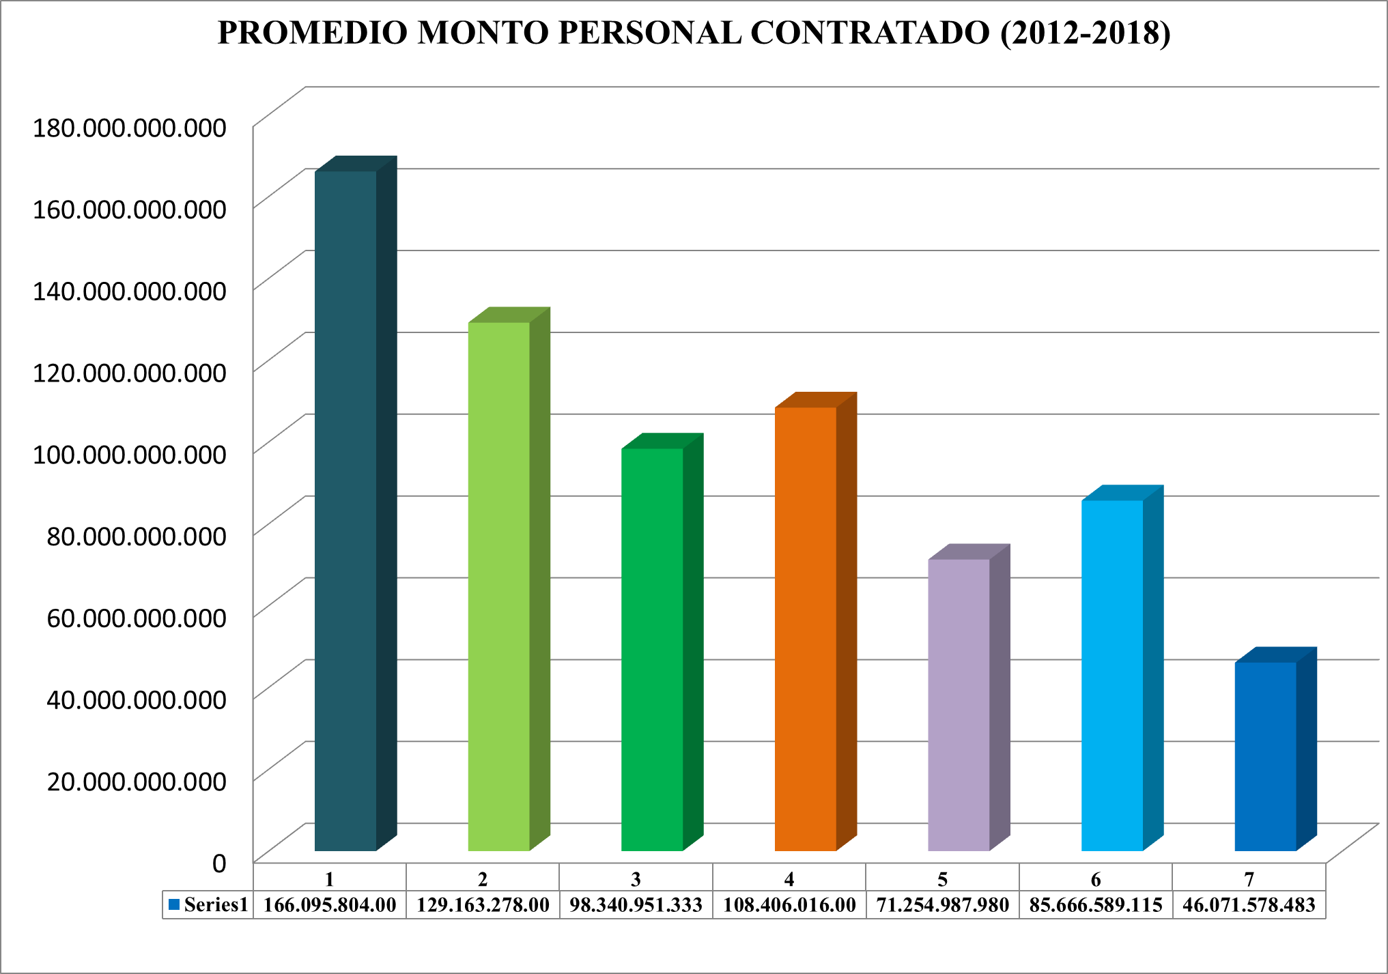
MEDIDAS DE RACIONALIZACIÓN
IMPLEMENTADAS POR LA JUSTICIA ELECTORAL
Reducción de personal contratado, mediante la realización de
auditorías de gestión y evaluación de desempeño.

Slide 16
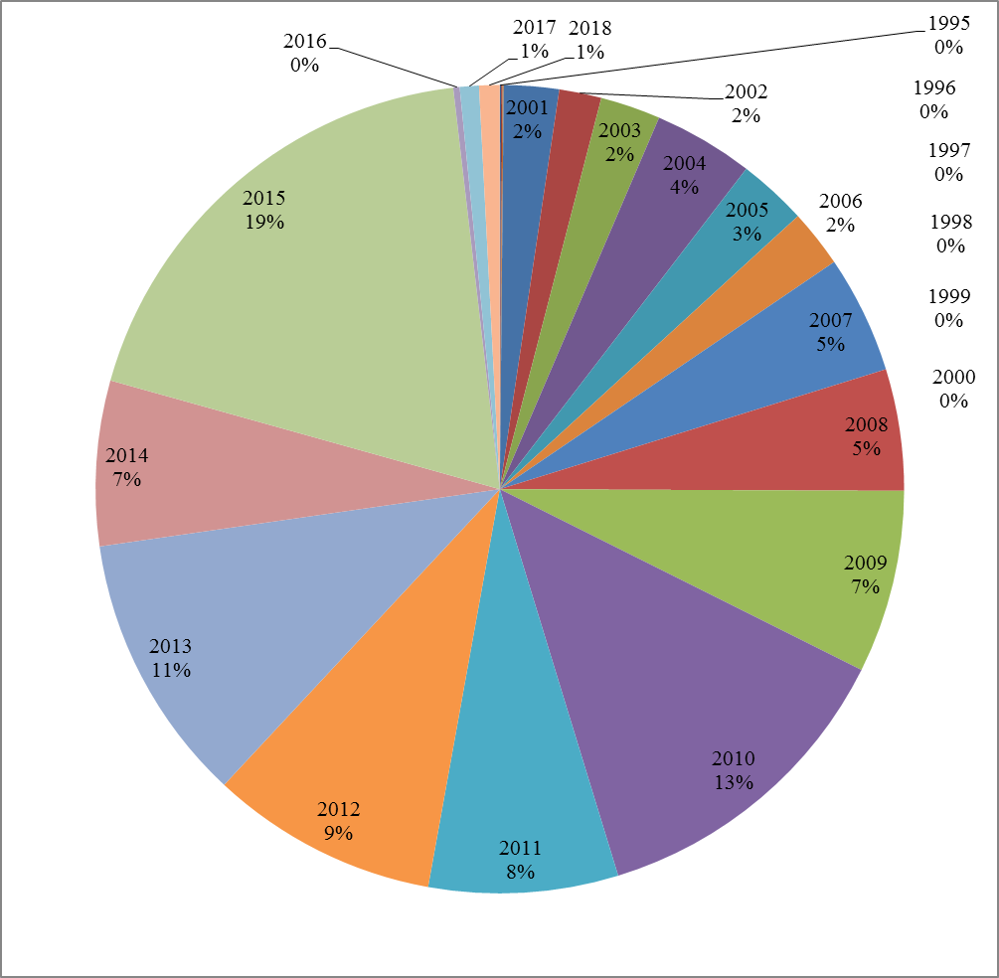
LA JUSTICIA ELECTORAL
CUENTA ACTUALMENTE
CON 1.955 PERSONALES
CONTRATADOS, CUYOS AÑOS
DE INGRESO SON LOS
SIGUIENTES;

Slide 17
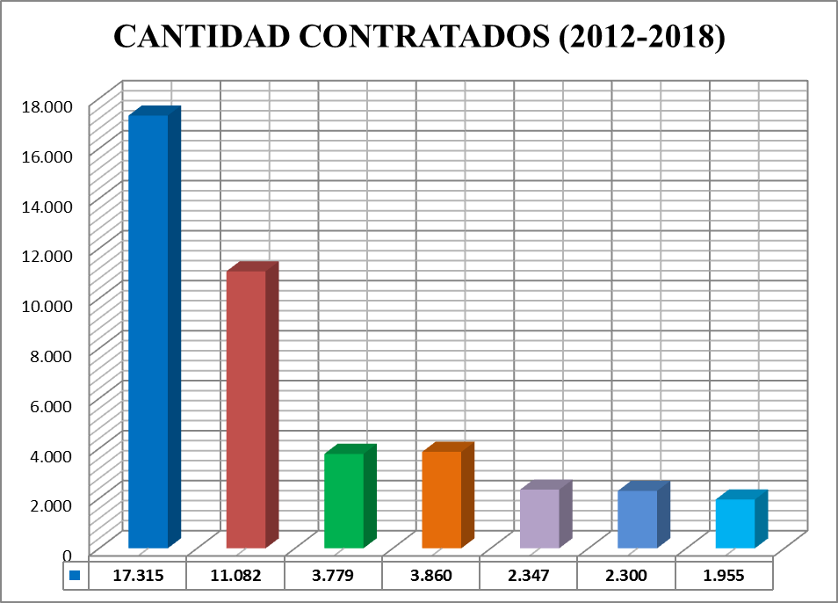
CANTIDAD DE PERSONAL CONTRATADO
POR MESES Y AÑOS

Slide 18
RACIONALIZACIÓN Y DISMINUCIÓN DE GASTOS RÍGIDOS - PERSONAL TRANSITORIO
Como se puede observar, la Justicia Electoral realizó una reingeniería administrativa, reduciendo gastos rígidos con el fin de afrontar los desafíos electorales, los cuales se realizaron con éxito como resultado de la planificación y organización de todas las dependencias vinculadas en los procesos electorales.
Cabe resaltar, que la Institución durante el año electoral no realizó contrataciones masivas, incorporando entre los años 2016, 2017 y 2018 únicamente un total de 36 (treinta y seis), personales transitorios y disminuyendo mas de 1.905 contratados, redistribuyendo esos recursos en la optimización de gastos de la institución.

Slide 19
DISTRIBUCIÓN DE FUNCIONARIOS PERMANENTES Y
CONTRATADOS DE LA JUSTICIA ELECTORAL
A NIVEL PAIS

Slide 20
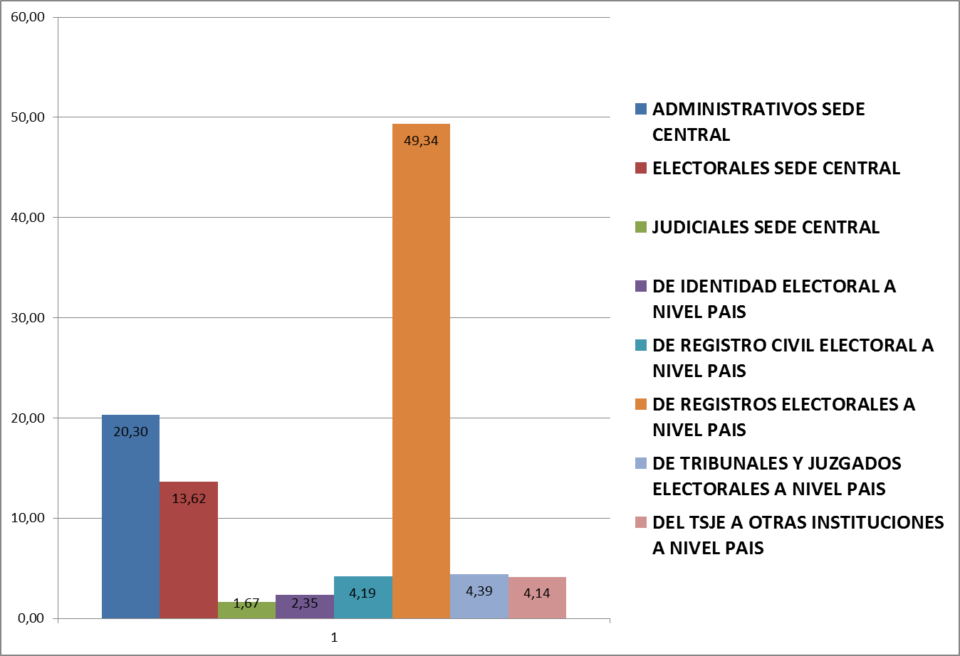
LA MAYOR CANTIDAD DE FUNCIONARIOS CUMPLEN FUNCIONES EN LAS DISTINTAS DEPENDENCIAS DE LOS REGISTROS ELECTORALES

Slide 21
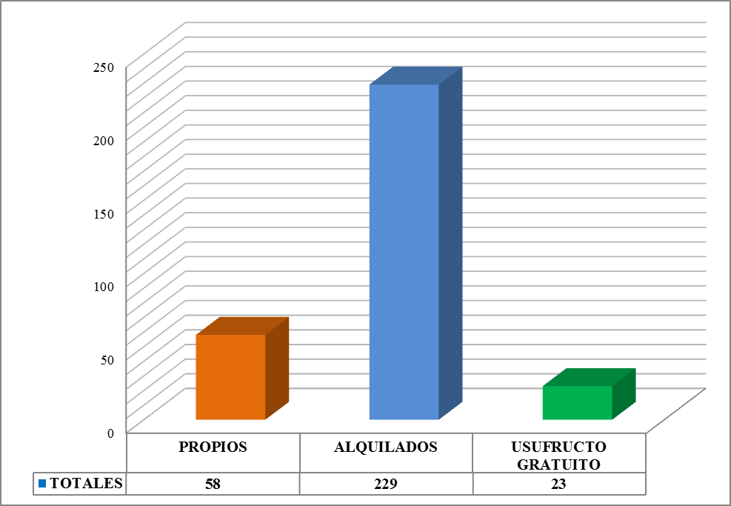
LA JUSTICIA ELECTORAL, ADEMÁS DE LA SEDE CENTRAL Y LAS CO DIRECCIONES DE IDENTIDAD ELECTORAL Y REGISTRO CIVIL DE LAS PERSONAS, POR IMPERIO LEGAL CUENTA CON 310 OFICINAS EN TODO EL TERRITORIO NACIONAL, SIENDO EL MAYOR PORCENTAJE DESTINADO AL FUNCIONAMIENTO DE LAS OFICINAS DEL REGISTRO ELECTORAL, QUE EN SU MAYORIA SON ALQUILADAS CON EL PRESUPUESTO ANUAL ASIGNADO, CONSIDERANDO QUE LA INSTITUCIÓN NO CUENTA CON RECURSOS SUFICIENTES PARA ADQUIRIR LOCALES PROPIOS.

Slide 22
REFORMA ELECTORAL
Uso de tecnología en el proceso electoral
Uno de los temas que se encuentra actualmente en debate es la reforma electoral, la institución que presido acompañará todo proceso de cambio que tanto la ciudadanía así como los actores políticos consideren necesario para el fortalecimiento de la democracia.
No obstante, resulta importante resaltar al Honorable Congreso Nacional, que la inclusión del voto electrónico; escrutinio electrónico; la biometría así como cualquier uso de la tecnología requerirá el acompañamiento del Poder Legislativo así como del Ejecutivo con las asignaciones presupuestarias en cada caso, considerando que con el presupuesto asignado la institución solo puede costear los gastos del sostenimiento, así como los costos de la preparación de los eventos electorales que necesariamente deben iniciar un año antes (tareas preparatorias), a fin de destinar las asignaciones presupuestarias de dos ejercicios fiscales para cumplir con la misión institucional, esto se pudo ver en la última organización de las elecciones generales y departamentales que se puedo llevar a cabo con éxito con las políticas de racionalización y contención del gasto público.

Slide 23
REFORMA ELECTORAL
Uso de tecnología en el proceso electoral
Es por ello, que se debe definir bien los objetivos con respecto al voto electrónico y el costo que implicará la incorporación de nuevas tecnologías que necesariamente debe contemplar variables económicas, tecnológicas, culturales y de capacitación, así como el diseño de una campaña educativa dirigida a los partidos políticos y a la ciudadanía que también representará el uso de recursos institucionales, a fin de llegar a toda la ciudadanía.

Slide 24
INFORME DE EJECUCIÓN PRESUPUESTARIA
En el siguiente cuadro se observan que los niveles presupuestarios destinados a las compras de bienes y servicios electorales fueron ejecutados prácticamente en un 90% que denota que dichos rubros fueron destinados en su totalidad para financiar el proceso electoral el pasado 22 de abril del año en curso.

Slide 25
INFORME DE GESTIÓN
Elecciones Generales del 22 de abril de 2018
Conforme al gráfico que antecede el Honorable Congreso Nacional podrá certificar que la Justicia Electoral a la fecha ha ejecutado casi el 90 % del presupuesto de Gastos Corrientes y de Capital del presupuesto 2018, que fue destinado para la compra de insumos, logísticas y equipamientos necesarios para el desarrollo de las elecciones del pasado 22 de abril del corriente año, el cual fue financiado en un 100% con recursos del Tesoro y ejecutado todo el proceso electoral por funcionarios de la Justicia Electoral sin tercerizar ninguna etapa del proceso electoral, lo cual se aprecia en el Informe de Gestión que acompaña esta presentación.

Slide 26
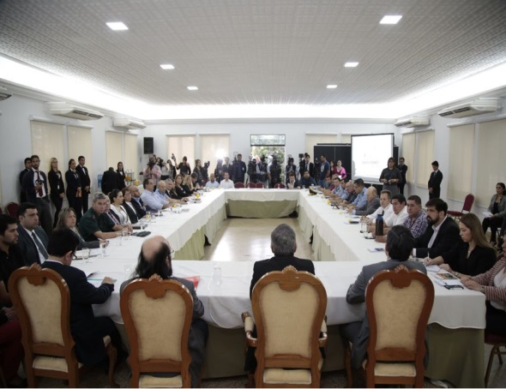
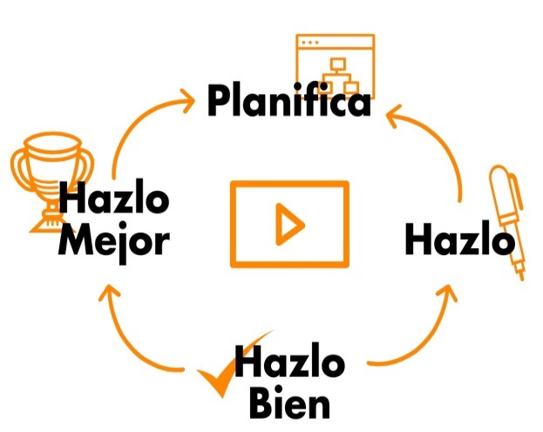
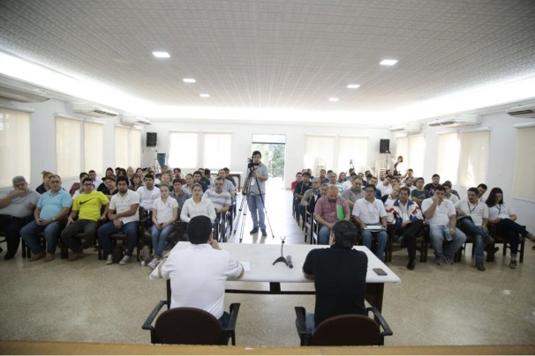
INFORME DE GESTIÓN
Elecciones Generales del 22 de abril de 2018
Por último, se pone a conocimiento del Honorable Congreso Nacional, el informe de gestión de la labor desempeñada por la Justicia Electoral y las distintas dependencias en la planificación y organización de las Elecciones Internas Partidarias y las Elecciones Generales y Departamentales.
Las mismas iniciaron un año antes de las jornadas cívicas, realizando previsiones presupuestarias, a los efectos de contar con todos los recursos necesarios para la realización exitosa de las actividades comiciales.

Slide 27
¿EN QUÉ DESTINÓ LA JUSTICIA ELECTORAL EL
MONTO ASIGNADO A GASTOS CORRIENTES?
Cabe destacar que para llevar a cabo las Elecciones Generales y Departamentales previstas el 22 de abril de 2018, con un presupuesto bastante inferior a otros años electorales, las racionalizaciones de gastos han permitido realizar una reingeniería de los recursos disponibles, a los efectos de destinarlos al cumplimiento de los fines misionales.
Los gastos corrientes y de capital para la realización de las generales representaron el 17,5% del Presupuesto global, cuyo monto asciende a la suma de Gs. 88.895.554.146.- (Ochenta y ocho mil ochocientos noventa y cinco millones quinientos cincuenta y cuatro mil ciento cuarenta y seis guaraníes), que fue destinado a la adquisición de bienes de uso y consumo, así como la prestación de servicios, para el desarrollo del proceso electoral. Las adquisiciones y contrataciones fueron efectuadas por vía de los procedimientos de licitaciones establecidos en la Ley N° 2051/03 de Contrataciones Públicas y su Decreto Reglamentario.

Slide 28
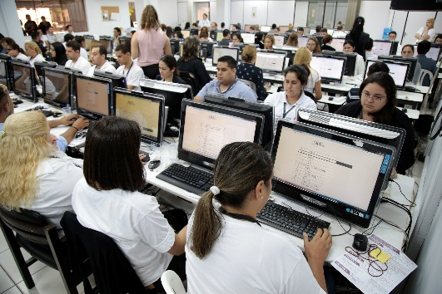

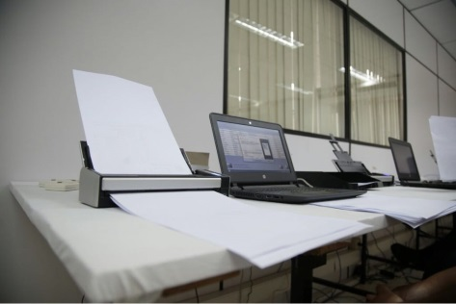
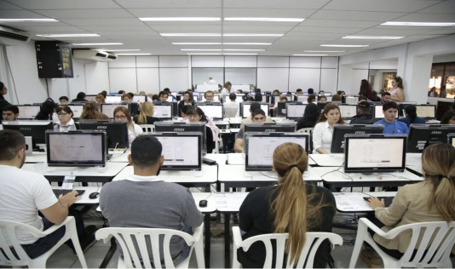
¿EN QUÉ DESTINÓ LA JUSTICIA ELECTORAL EL
MONTO ASIGNADO A GASTOS CORRIENTES?
TREP: para el Sistema de Transmisión de los Resultados Electorales Preliminares se adquirieron 1.000 netbooks, 1.000 escáneres, 1.000 maletines y proyectores.
Se ha contratado servicios de internet y conectividad con cuatro proveedores, además se adquirieron servidores; sistemas de almacenamientos; cableado estructurado; fibra óptica conectada con el servidor central y a su respaldo (espejo).
Se ha ampliado y actualizado el software del Sistema Oracle; hemos comprado softwares de seguridad (Hipervisor y Orquestador), sistemas de circuito cerrado, entre otras inversiones.
Esto sin dejar de mencionar que la adecuación de locales de votación, así como los de procesamiento de datos para la óptima conectividad durante la transmisión de resultados, estuvo a cargo de la Justicia Electoral.

Slide 29
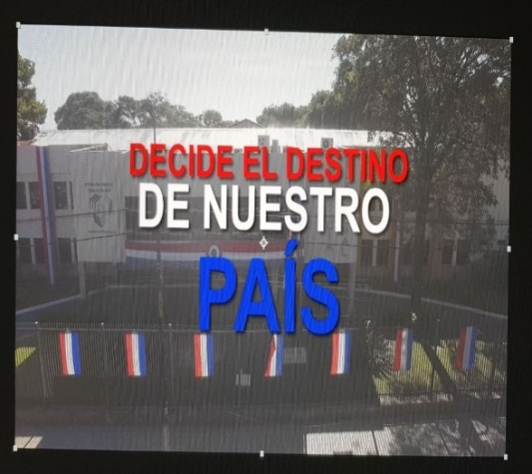
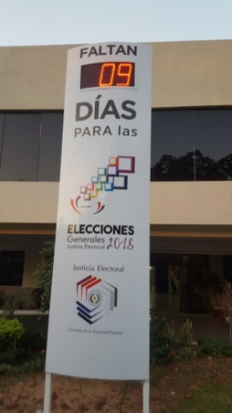
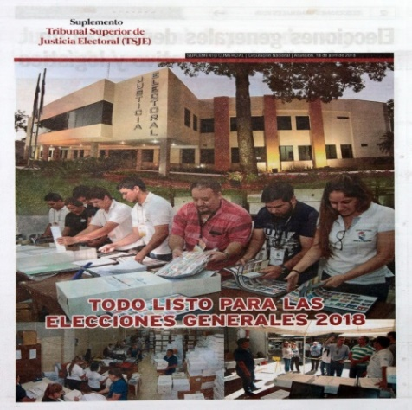
¿EN QUÉ DESTINÓ LA JUSTICIA ELECTORAL EL
MONTO ASIGNADO A GASTOS CORRIENTES?
SERVICIOS DE PUBLICIDAD: La comunicación es un eje prioritario para poner a conocimiento de la ciudadanía los trabajos realizados por la Justicia Electoral, mediante la difusión de las diferentes etapas del cronograma electoral, la publicación de boletines de votos, así como la importancia de la participación en los comicios, difundidos en los medios de comunicación radial, escrito, televisivo, así como en las redes sociales.
La Institución realizó una inversión importante en la compra de equipos audiovisuales y accesorios que fueron utilizados para la producción y difusión de materiales de promoción electoral.

Slide 30
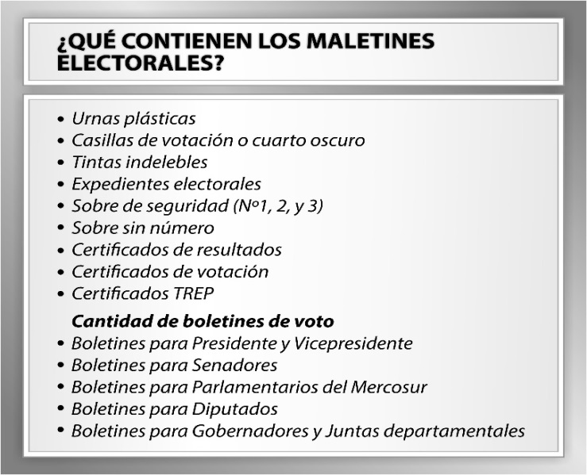


¿EN QUÉ DESTINÓ LA JUSTICIA ELECTORAL EL
MONTO ASIGNADO A GASTOS CORRIENTES?
COMPRAS VARIAS: Hemos adquirido bienes de uso como impresoras, fotocopiadoras, computadoras, acondicionadores de aire, walkie talkies que fueron destinados a mejorar los servicios electorales, así como la adquisición de insumos de oficina, papel, cartón, impresos y tintas indelebles. También bolígrafos, reglas, papel higiénico, cajas de cartón y maletines de cartón necesarios para la preparación de material electoral.

Slide 31
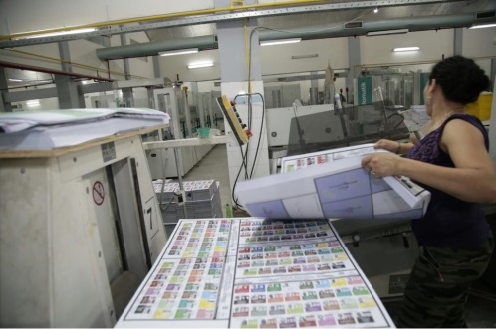

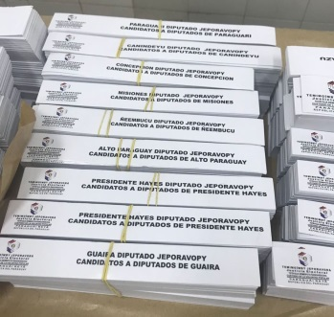

¿EN QUÉ DESTINÓ LA JUSTICIA ELECTORAL EL
MONTO ASIGNADO A GASTOS CORRIENTES?
IMPRESIONES: hemos contratado servicios de impresión de libros, manuales, rota folios, formularios, leyes y reglamentaciones electorales necesarios para la divulgación y capacitación de funcionarios y miembros de mesa.
La impresión de los boletines de votos de todas las candidaturas empezando por el Presidente y Vicepresidente, Senadores, Diputados, Parlamentarios del Mercosur, Gobernadores y Junta Departamental.
Credenciales para Miembros de Mesa y Presidentes, impresión de carteles de candidaturas, de mesa de prohibiciones, de prioridad de votos entre otros. También los certificados de resultados de votación, elementos electorales y todos los demás servicios de impresiones que fueron necesarios para la realización de las elecciones.

Slide 32


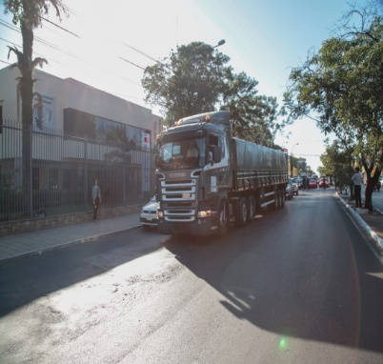
¿EN QUÉ DESTINÓ LA JUSTICIA ELECTORAL EL
MONTO ASIGNADO A GASTOS CORRIENTES?
COMBUSTIBLES Y LUBRICANTES: destinados para transporte vehicular, terrestres, aéreos y fluviales, de móviles que se encuentran a cargo de la Institución y son utilizados tanto para el traslado de materiales como de personas en todo el territorio nacional.
Se aclara que para el despliegue y repliegue, además del parque automotor de la Justicia Electoral, fueron contratados servicios de alquiler de vehículos, así también se solicitó a otras instituciones públicas cooperación para cumplir con éxito la tarea electoral.

Slide 33
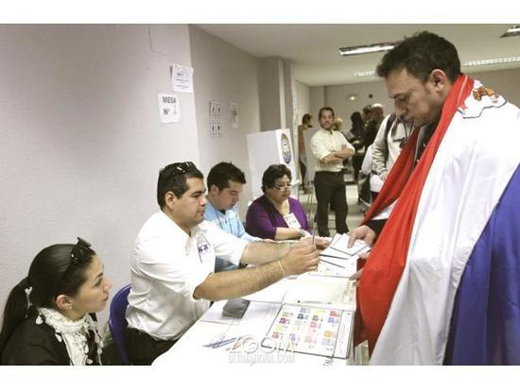

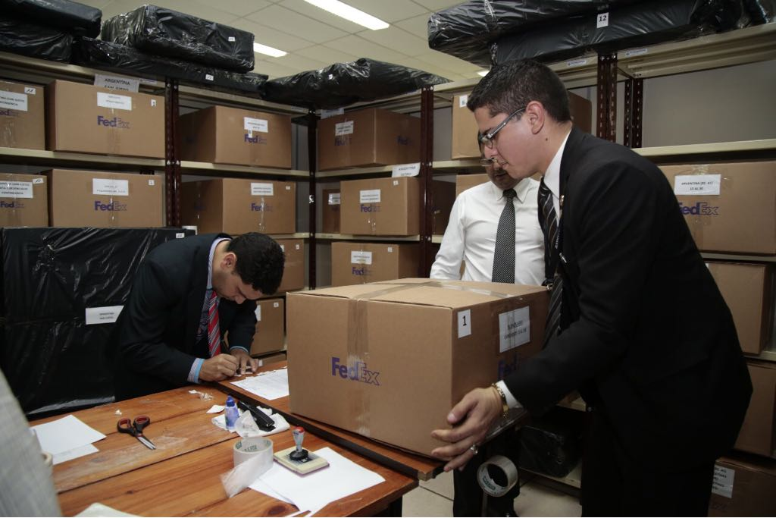
¿EN QUÉ DESTINÓ LA JUSTICIA ELECTORAL EL
MONTO ASIGNADO A GASTOS CORRIENTES?
PASAJES: hemos contratado servicios de provisión de pasajes aéreos y terrestres para el transporte de materiales y personas a los locales electorales del exterior del país, así como para cubrir gastos de invitados especiales y observadores internacionales.

Slide 34

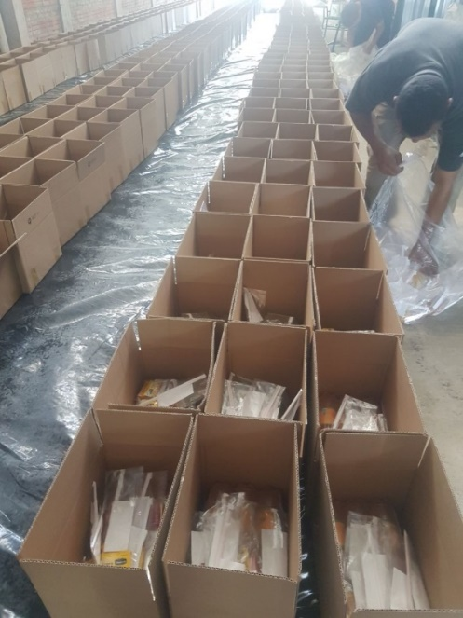
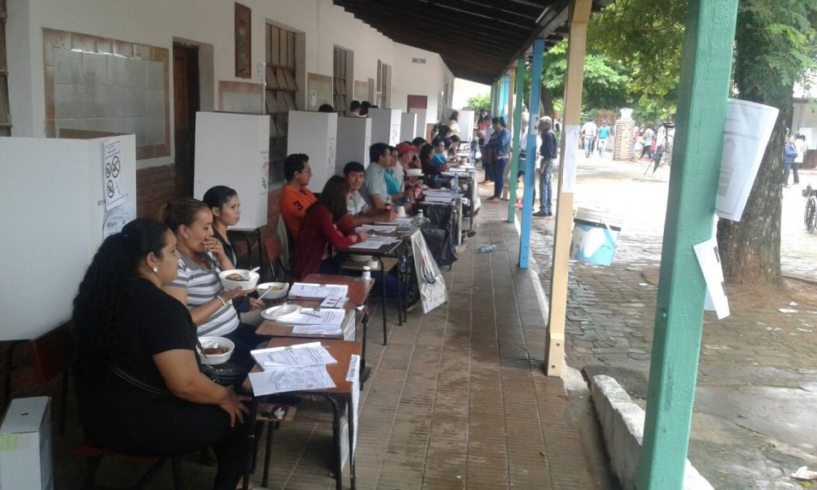
¿EN QUÉ DESTINÓ LA JUSTICIA ELECTORAL EL
MONTO ASIGNADO A GASTOS CORRIENTES?
SERVICIOS GASTRONÓMICOS: Conforme lo establece el código electoral la Justicia Electoral proveyó alimentos a los agentes electorales que realizaron tareas el día de los comicios, por citar algunos: Miembros de Mesa, Juntas Cívicas, Apoderados , funcionarios entre otros.

Slide 35
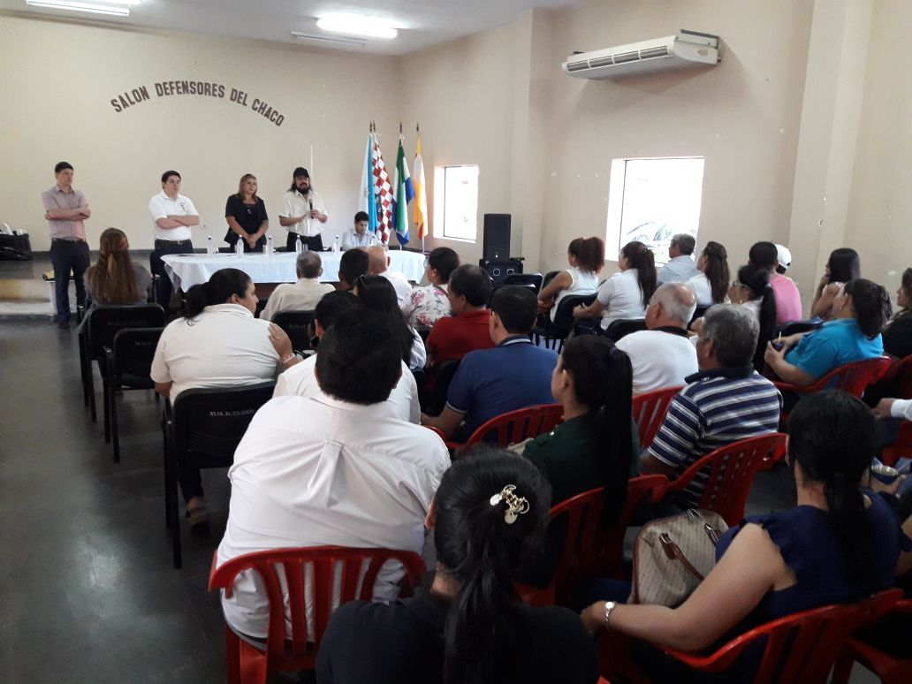
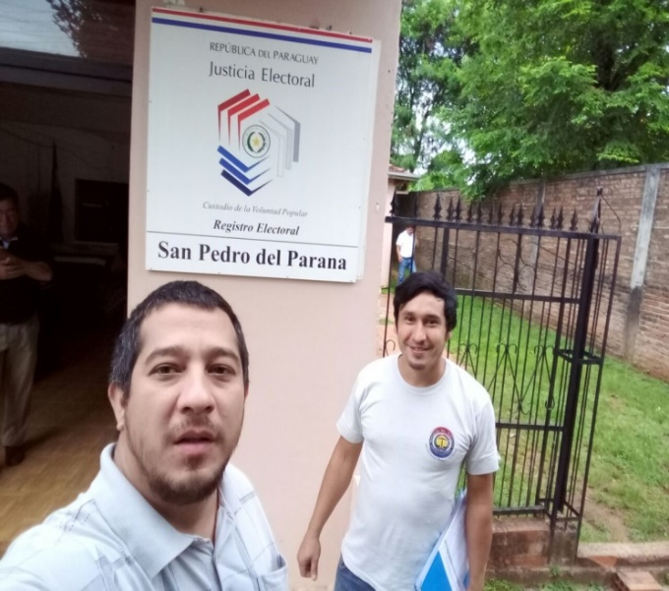

¿EN QUÉ DESTINÓ LA JUSTICIA ELECTORAL EL
MONTO ASIGNADO A GASTOS CORRIENTES?
VIÁTICOS: fueron asignados con una política de racionalización de recursos a los funcionarios de la institución designados para la tarea de logística y transporte de materiales electorales, así como los equipos CTX para la transmisión de resultados en todo el territorio nacional.
OTROS GASTOS: Seguros en general, mantenimiento de máquinas y equipos entre otros.

Slide 36

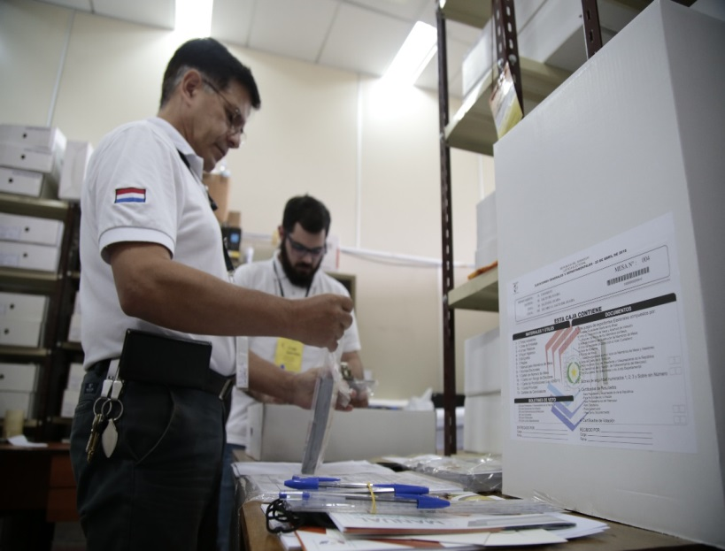
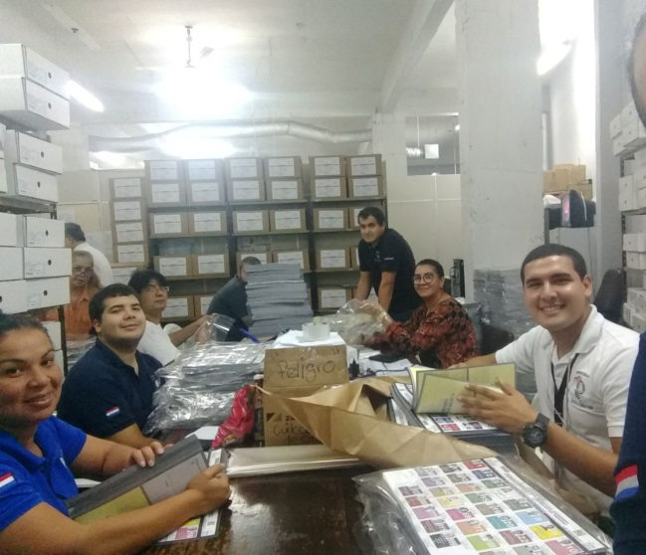
EL RECURSO MÁS VALIOSO DE LA
JUSTICIA ELECTORAL SON SUS FUNCIONARIOS
Preparación de Materiales Electorales

Slide 37
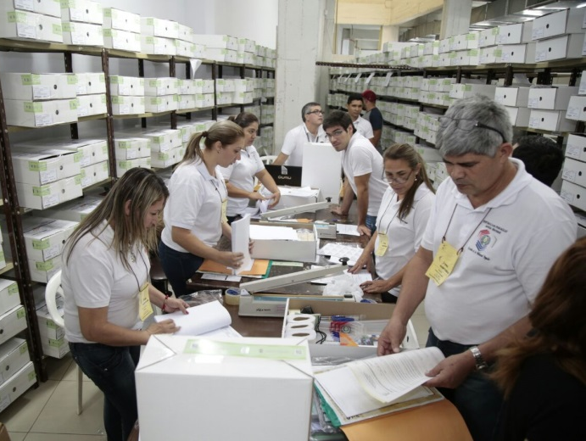
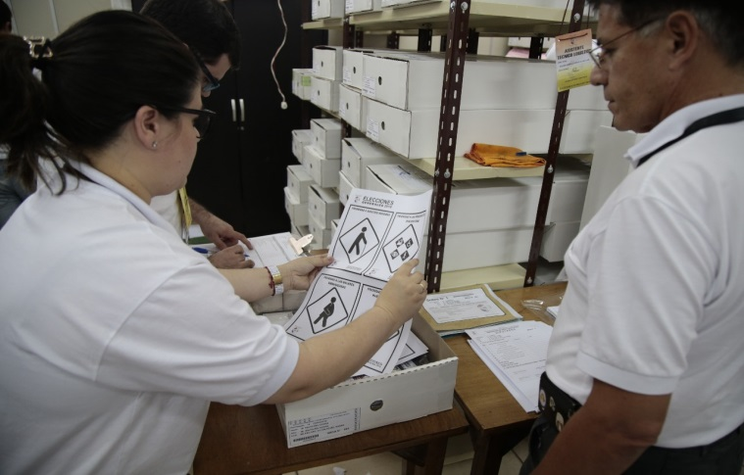

EL RECURSO MÁS VALIOSO DE LA
JUSTICIA ELECTORAL SON SUS FUNCIONARIOS
Pre-auditoria de Materiales Electorales

Slide 38
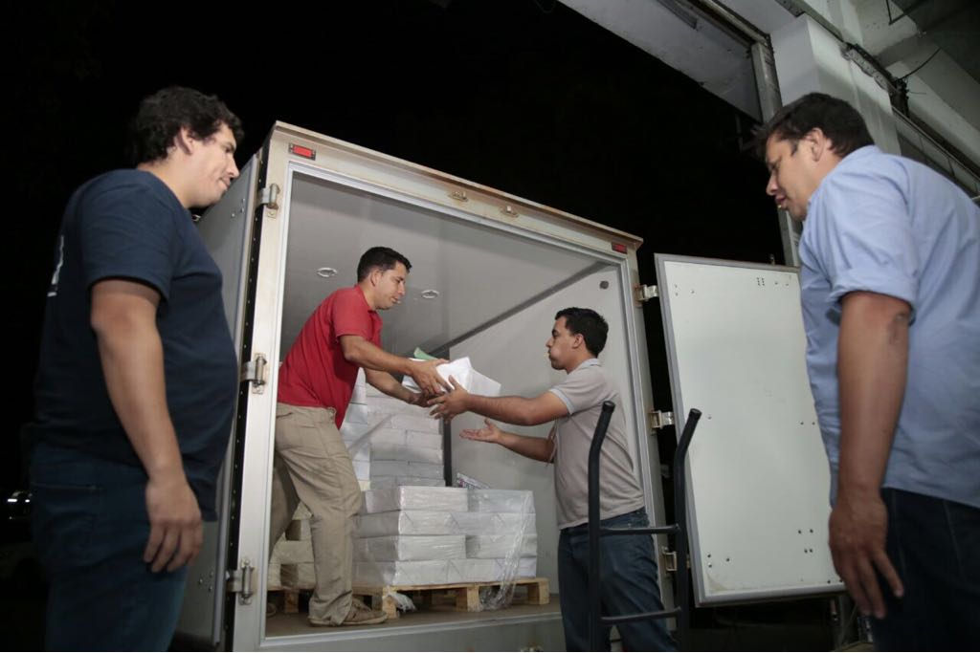
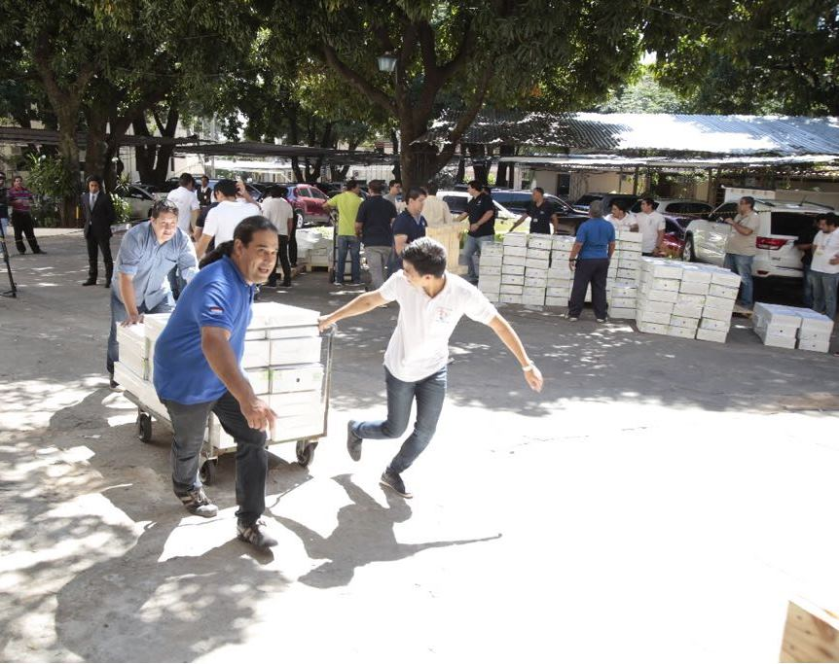
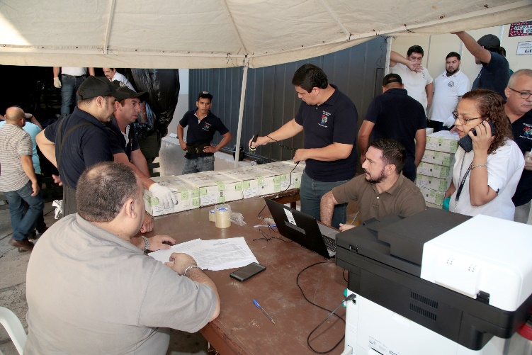
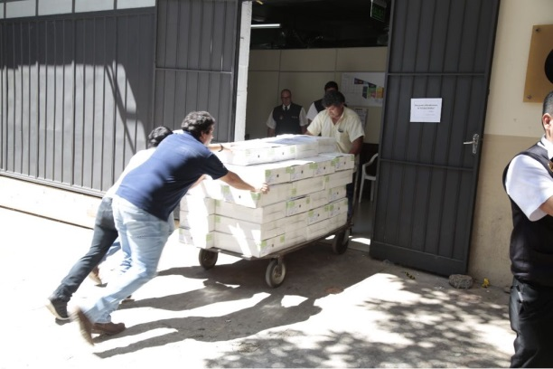
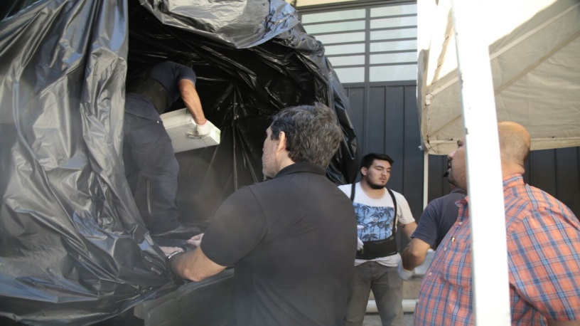
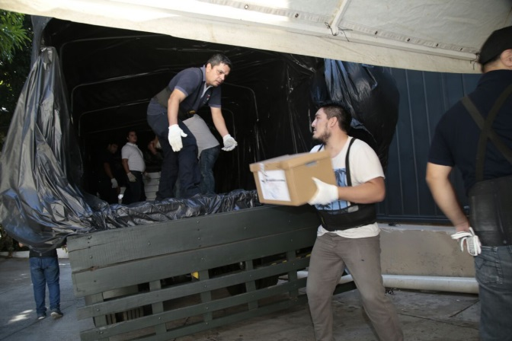
EL RECURSO MÁS VALIOSO DE LA
JUSTICIA ELECTORAL SON SUS FUNCIONARIOS
Carga de Materiales Electorales

Slide 39
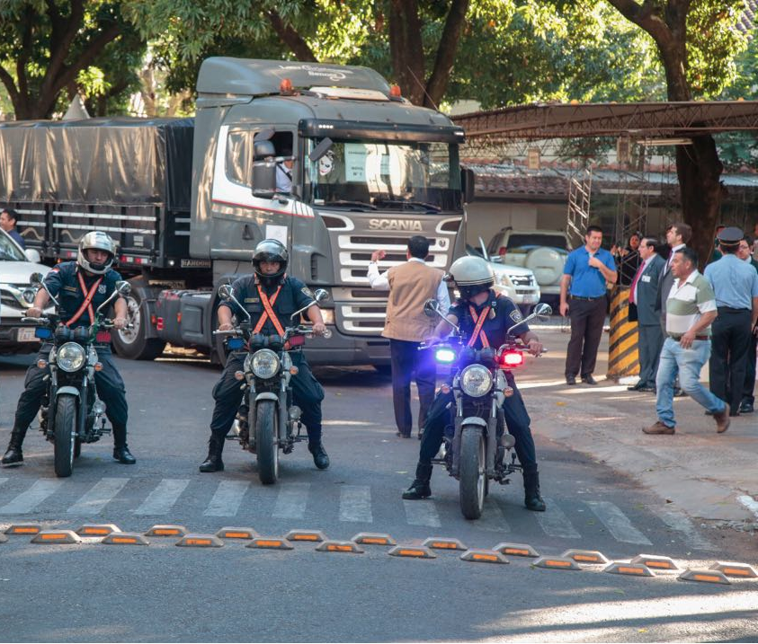
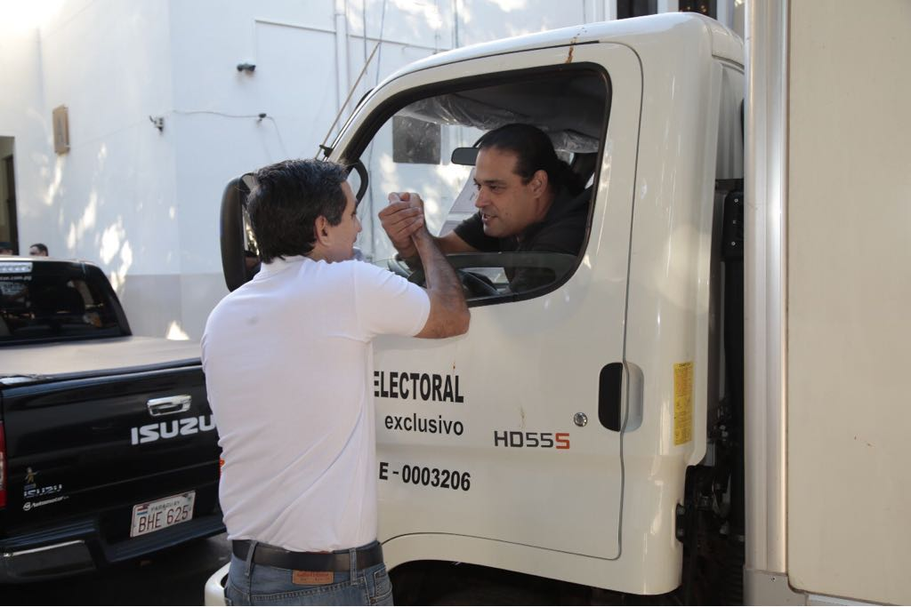
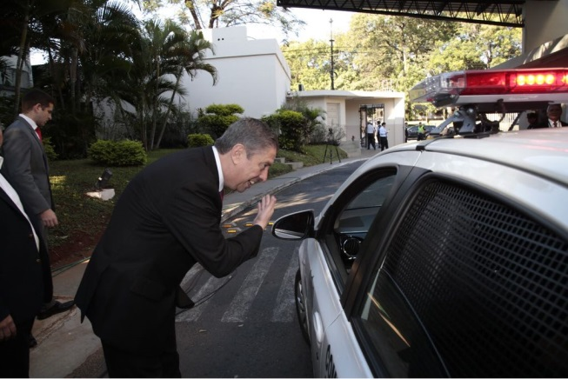
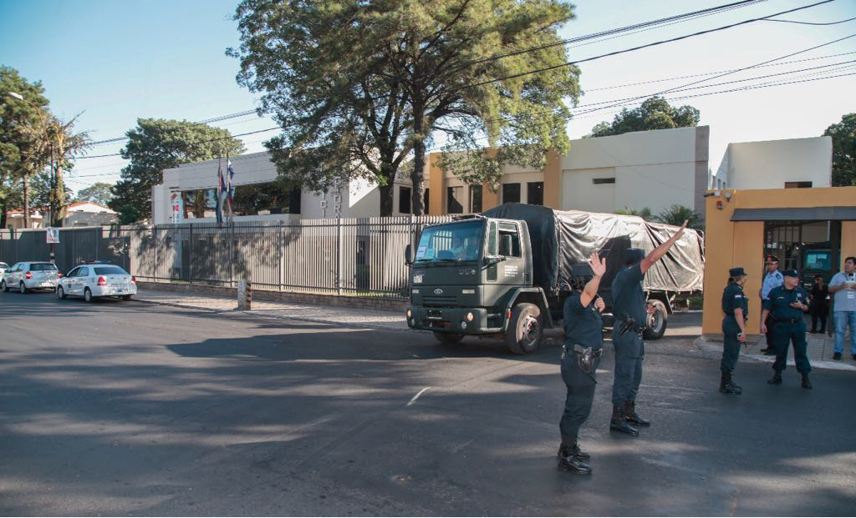
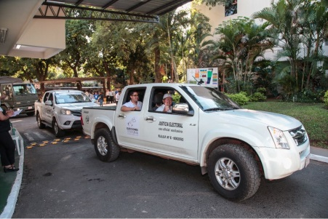
EL RECURSO MÁS VALIOSO DE LA
JUSTICIA ELECTORAL SON SUS FUNCIONARIOS
Traslado de Materiales Electorales

Slide 40
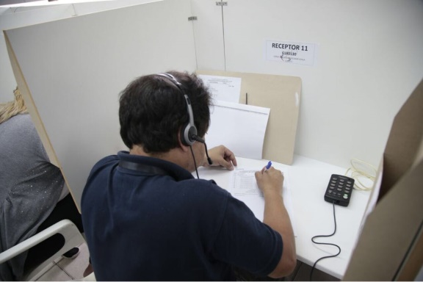
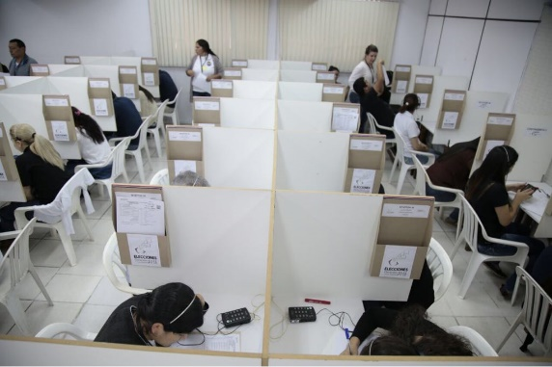
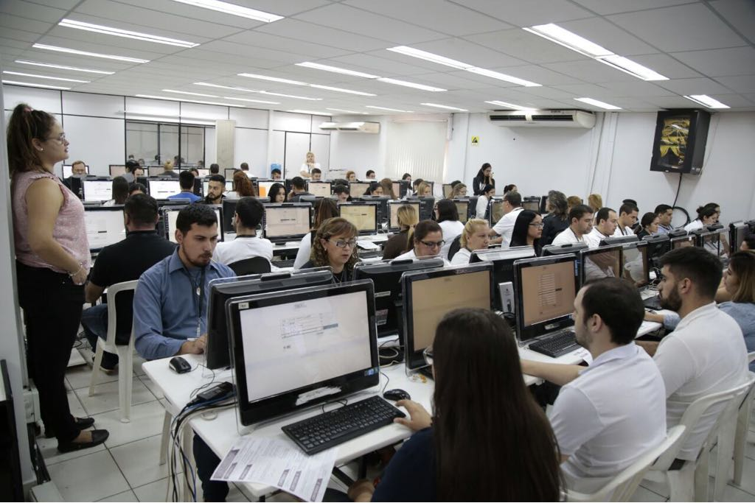
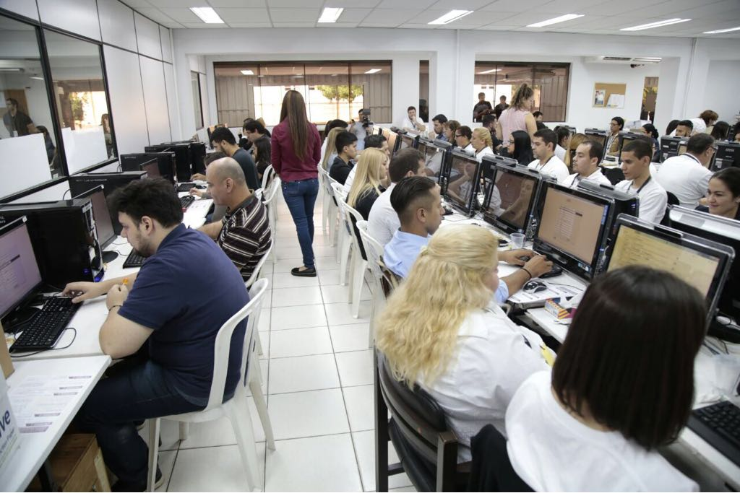
EL RECURSO MÁS VALIOSO DE LA
JUSTICIA ELECTORAL SON SUS FUNCIONARIOS
TREP

Slide 41
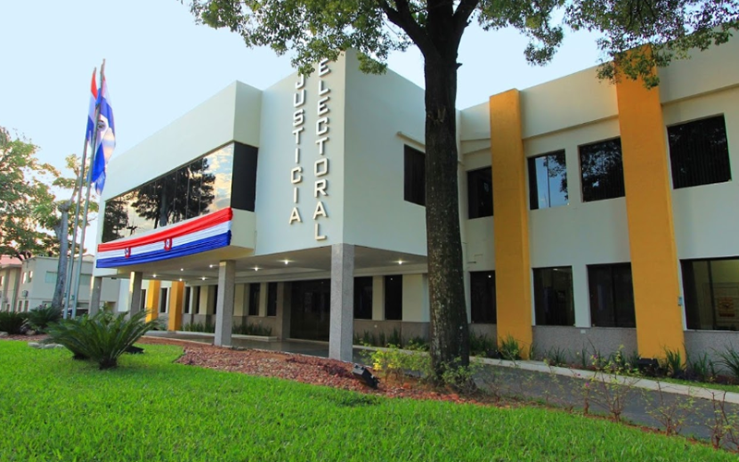
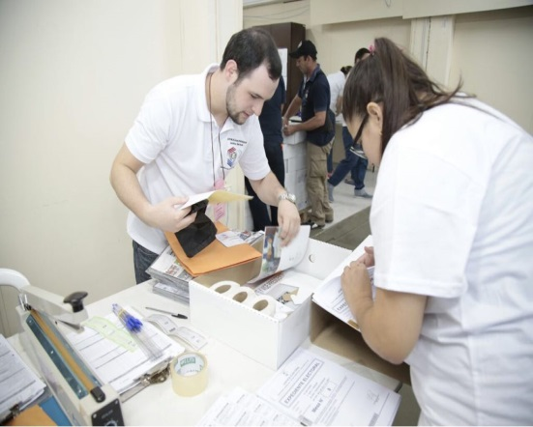
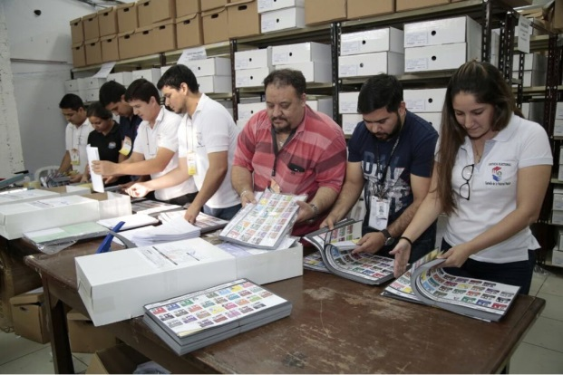




MUCHAS GRACIAS

